Slide 1
Розробка серії моделей жіночих блуз
мода_стиль_костюм

Slide 2
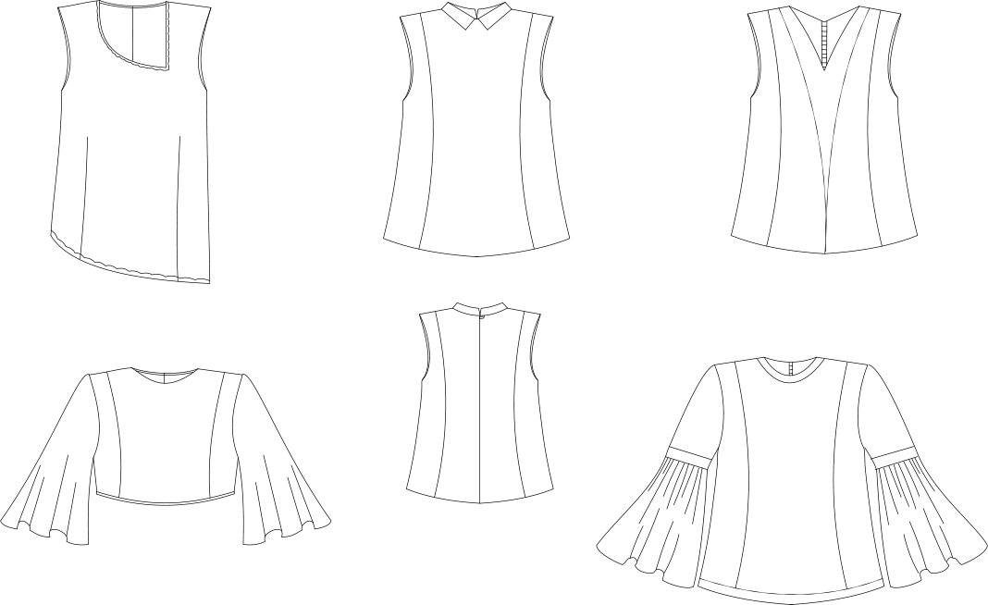
Серія моделей

Slide 3
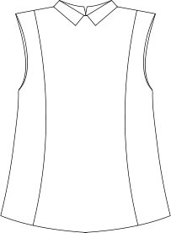
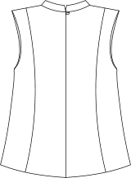
Конструктивна основа
Базова основа блузи напівприлеглого силуету , із вертикальними рельєфами на деталях переду і спинки

Slide 4
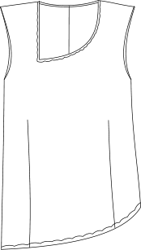
Модель - пропозиція №1
Дана модель характерна асиметричним злегка поглибленим вирізом горловини та подовженим асиметричним низом. Горловина, як і низ оздоблені мереживом

Slide 5
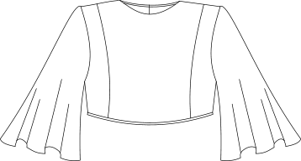
Модель – пропозиція №2
Характерними особливостями цієї моделі є вшивні одношовні рукави довжиною 7/8 конічної силуетної форми. Довжина виробу до лінії талії

Slide 6
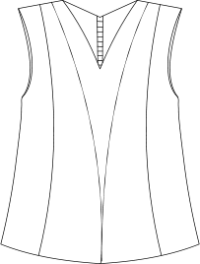
Модель – пропозиція №3
Ця модель-пропозиція з V-подібним поглибленим вирізом горловини. Особливістю даної моделі є фігурне декоративне членування спереду, яке перегукується з формою горловини

Slide 7
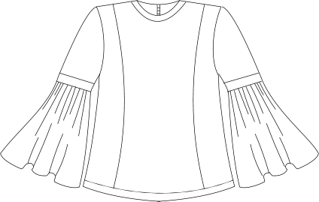
Модель – пропозиція №4
Особливістю даної моделі є вшивні одношовні рукави з широкими оборками

Slide 8
Дякую за увагу!

